Slide 1
Antike Hochkulturen in Indien
Alexander Brenner 2CHIF

Slide 2
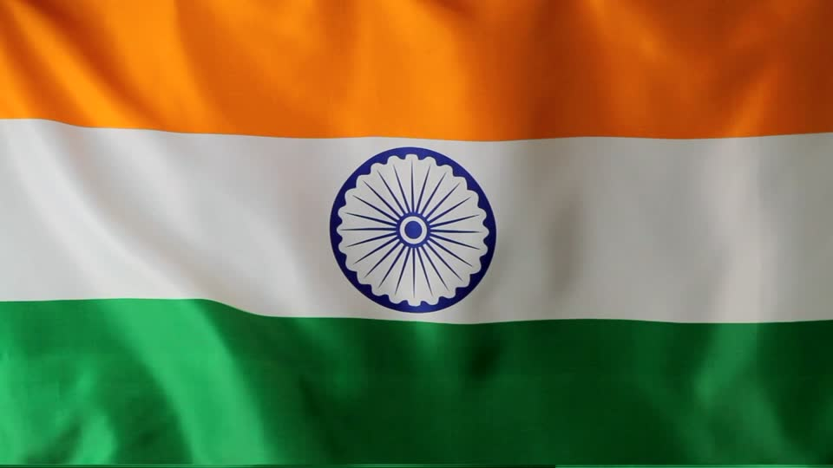
Überblick
Entstehung
Hochkultur
Religion

Slide 3
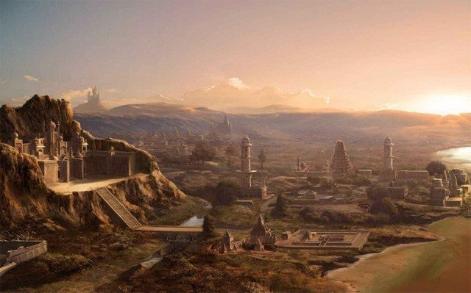
Merkmale einer Hochkultur
Hoch entwickelte Produktionsmethoden
Soziale Strukturen
Ausgeprägtes Herrschaftssystem
Religion
Schrift & Sprache
Entwicklung & Fortschritt

Slide 4
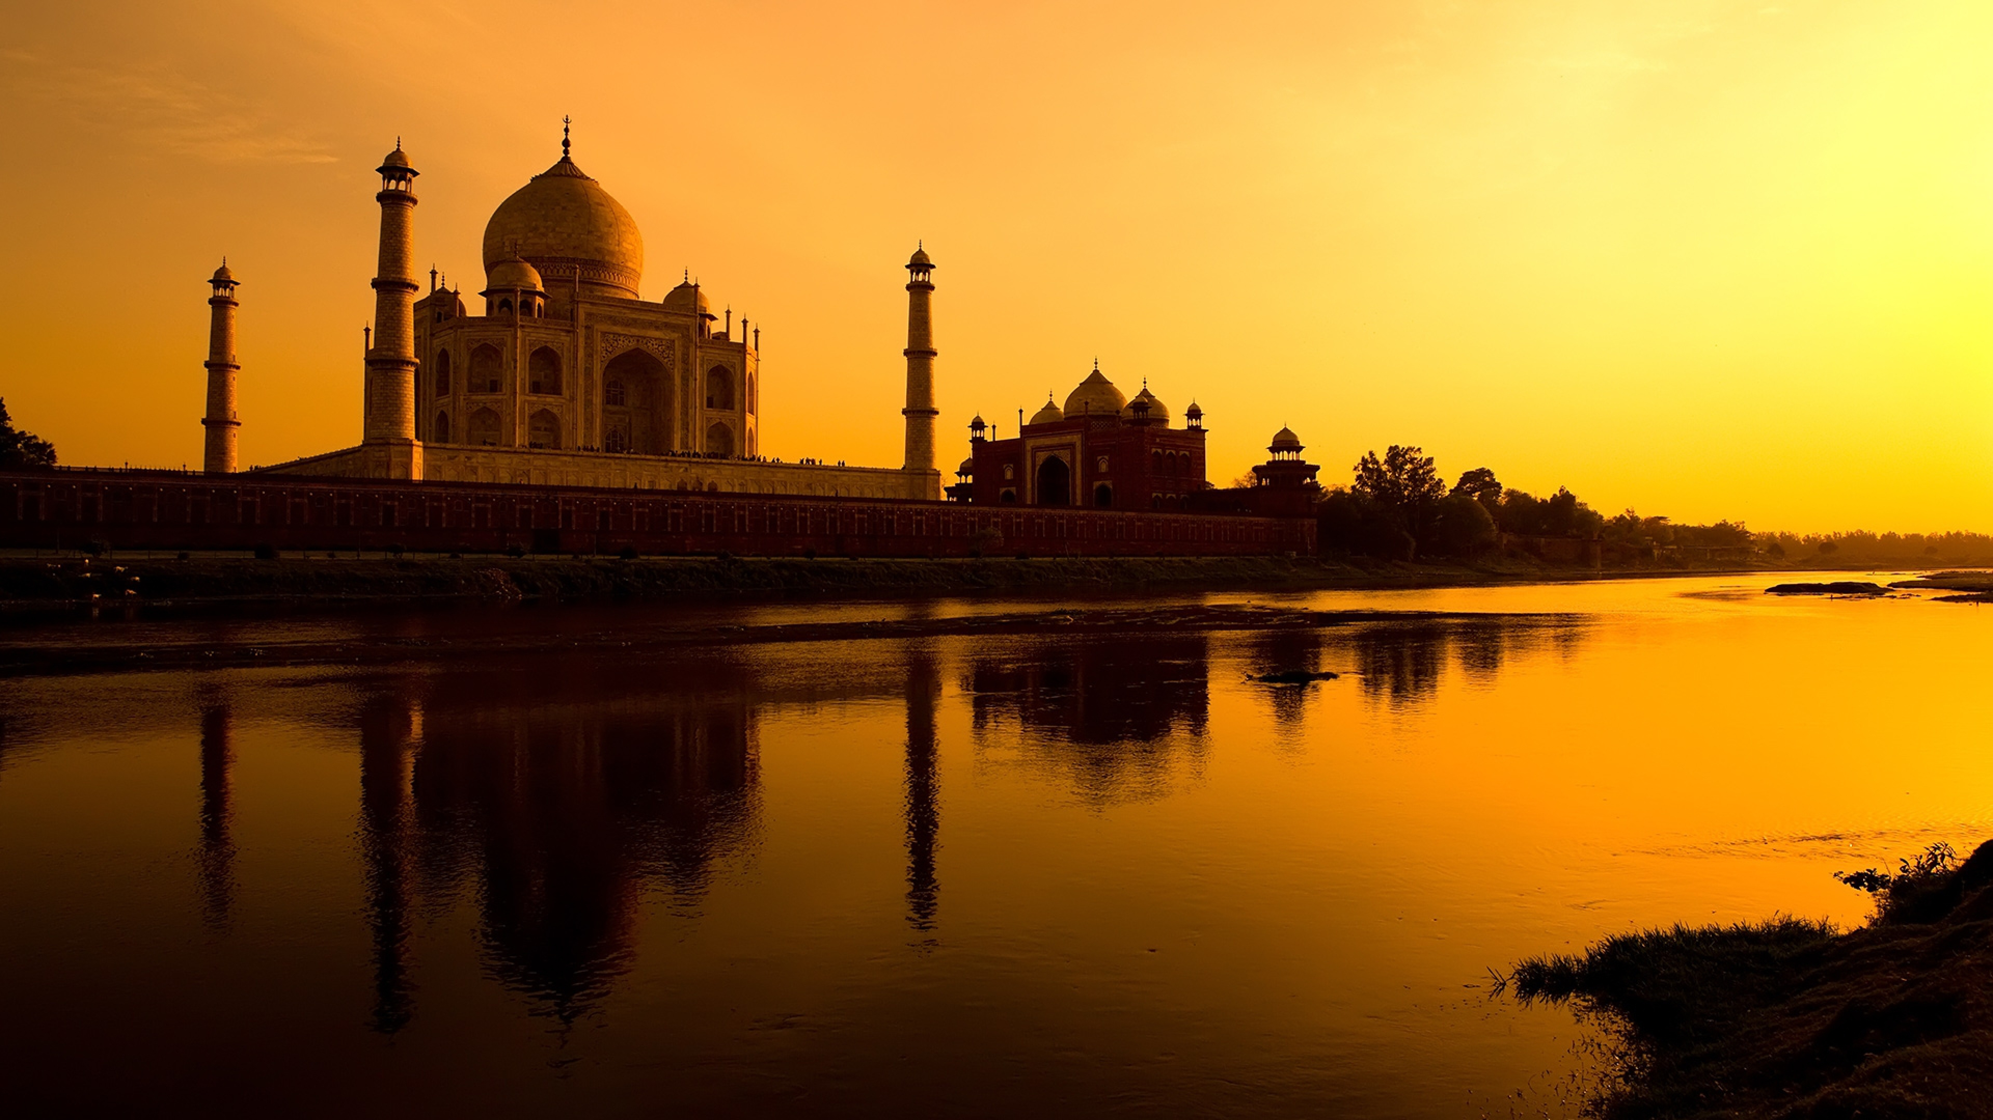
Merkmale einer Hochkultur
Staatenbildung
Regeln, Gesetze
Berufe
Bildung

Slide 5
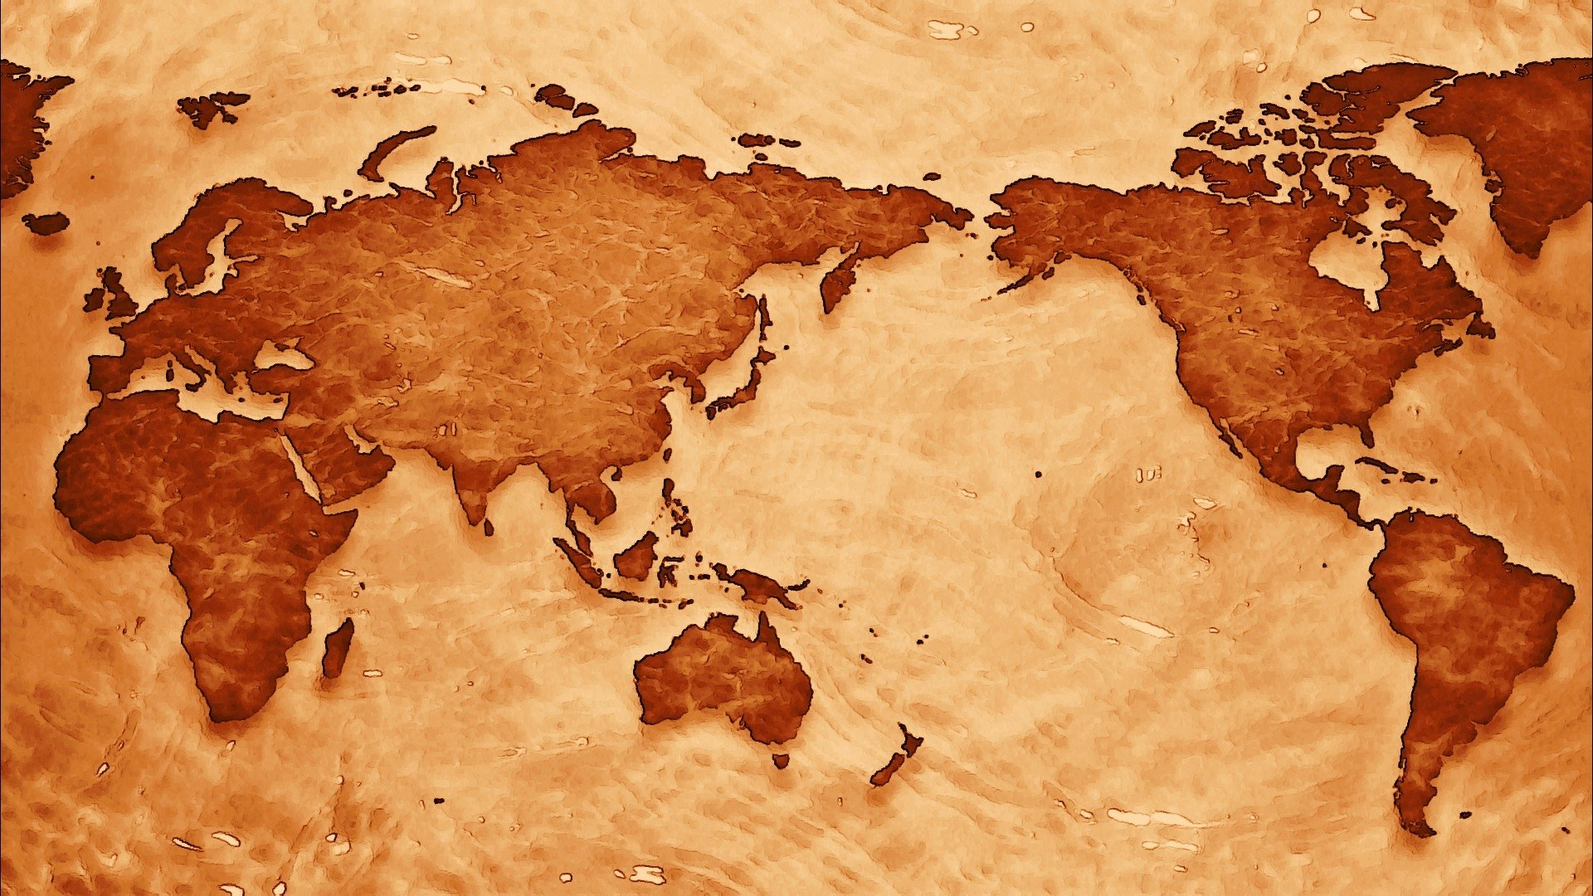
Verschiedenste Hochkulturen
Mesopotamien
Ägypten
Indus Kultur

Slide 6
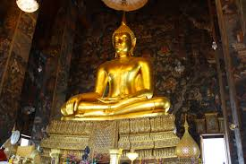
Indus Kultur
Industal (Pakistan)
Sindus (Indus) & Ganges
1,25 Millionen km² Fläche
Multikulturell
Bis zu 12 verschiedenen Schriften
Steinmalerei & Symbolsprache
Hinduismus vorherrschend

Slide 7
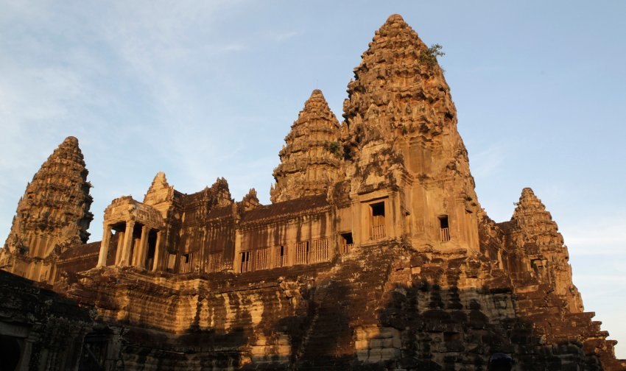
Indus Kultur
Völker mobil
Seidenstraße
Mohenjo Daro & Harappa

Slide 8
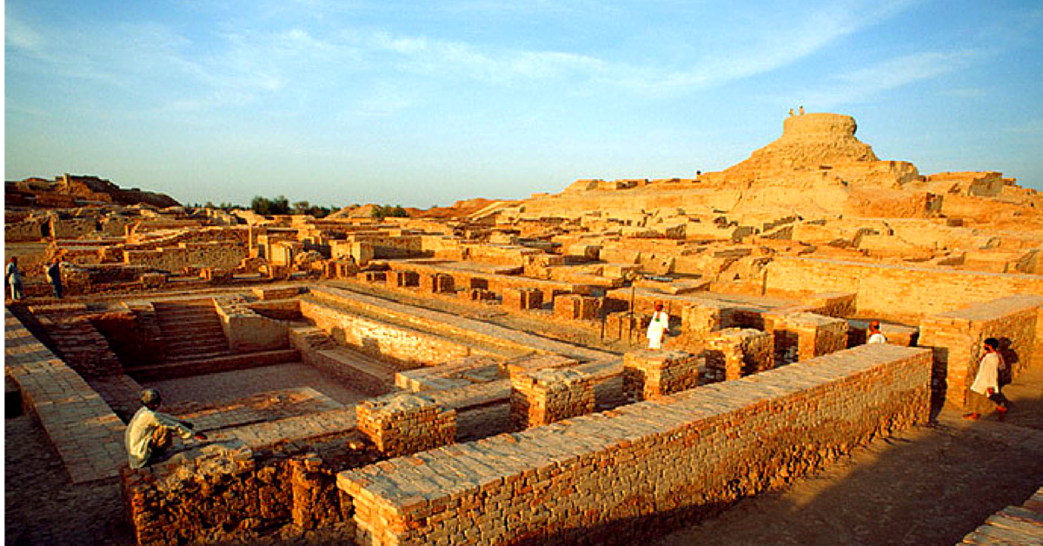
Mohenjo Daro
Mohenjo Daro (1924)
Sir John Marshall
30.000 Einwohner
Weder Armut noch Reichtum
Keine Slums
Sehr gute Wohnqualität

Slide 9
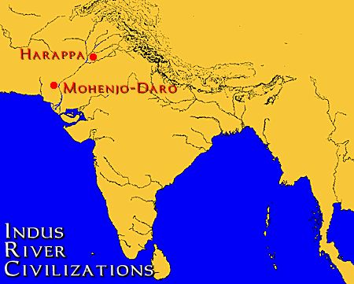

Slide 10
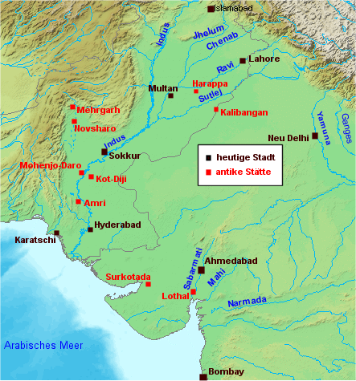

Slide 11
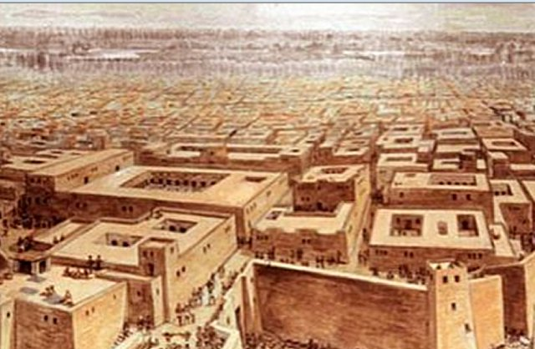
Ausgrabungen
Kenntnisse von Lebewesen
Völker hatten Handelsbeziehungen
Artefakte
Infrastruktur
Rechteckiges Straßennetz
Getreidespeicher
Bewässerungssystem
Kanalisationssystem

Slide 12
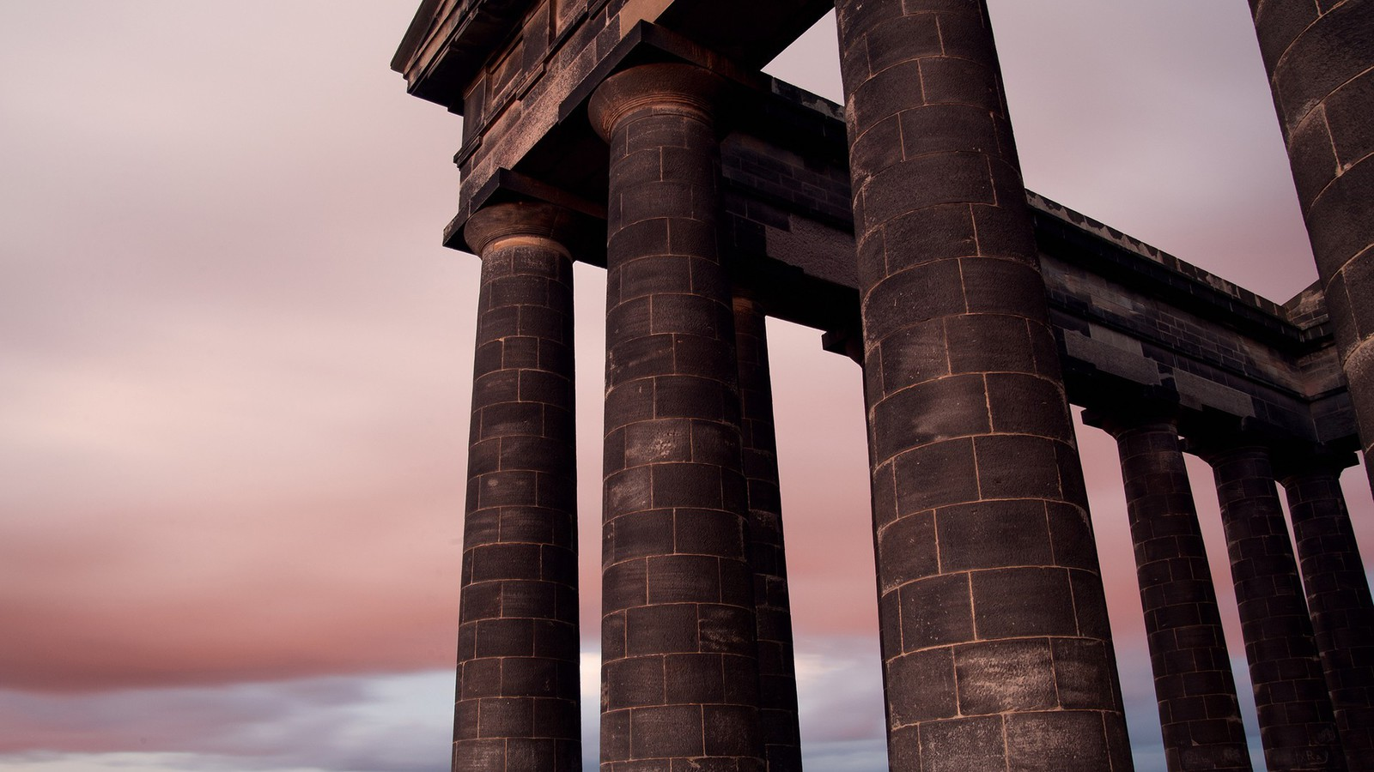
Ende der Antiken Indischen Hochkultur
Geologische Veränderungen
Anstieg des Meeresspiegels
Verschmutzung der Flüsse
Angriffe
Naturkatastrophe(n) ?

Slide 13
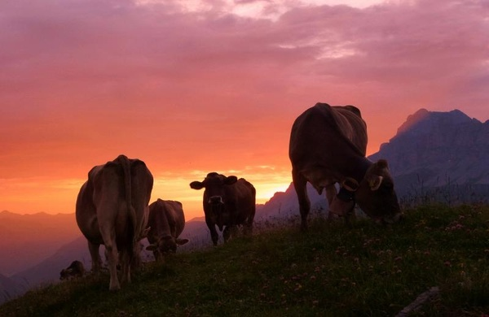
Weitere Einflüsse der Indus Kultur
Arier (Perser) besiedelten Industal
Sie brachten Rind & Milchprodukte
Unterschiede zwischen Norden und Süden
Himalajaregion (demokratisch)
Gangesregion (Erbmonarchie)
Städte entstanden
Ersten Banken & Münzen

Slide 14
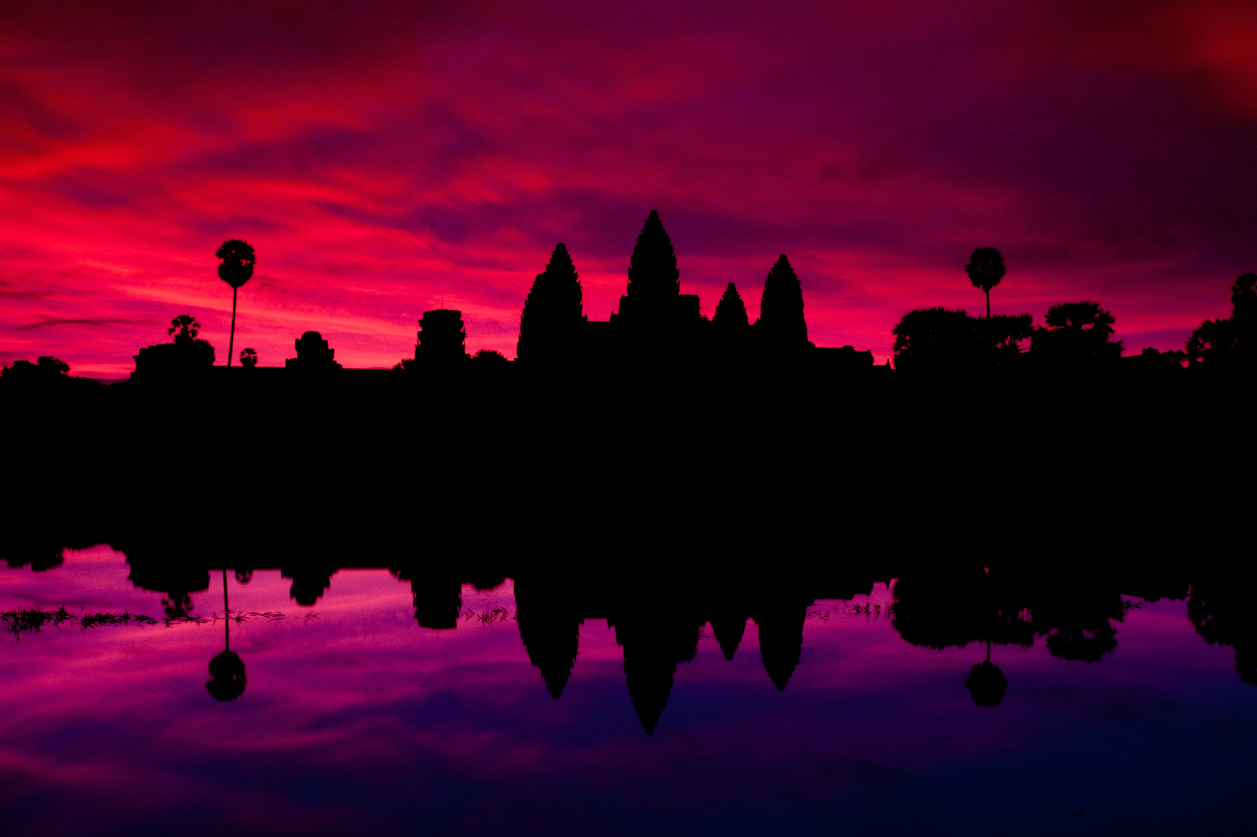
Hinduismus
Älteste Religion der Welt
Einheitliche Lehre
Kastensystem
Glaube an Wiedergeburt

Slide 15
Danke für eure Aufmerksamkeit
Alexander Brenner 2CHIF

